Slide 1
리드믹카
로비 UI

Slide 2
개요
리드믹카의 로비 UI를 정리한 문서이다.
로비는 기능에 따라 아래 2개의 씬으로 구별된다.
아웃게임 씬
플레이어의 차량, 곡, 아이템을 세팅하거나 강화 및 구매할 수 있는 화면이다.
플레이어 세팅이 끝나면 원하는 스테이지를 선택해 주행할 수 있다.
인게임 씬
아웃게임에서 선택한 스테이지를 주행하는 씬이다.
게임의 직접적인 플레이가 나타나는 씬.

Slide 3
플레이어
재화
옵션
차량
정보
차량 이미지
레이싱 시작
트랙
선택된 게임 모드

Slide 4
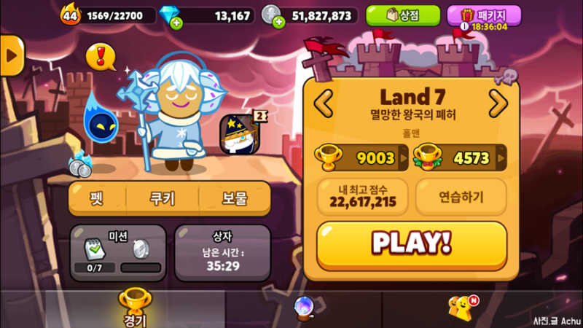
재화
옵션

Slide 5

재화
옵션
차량 명
테마 : 아지랑이 사막
스테이지 7
최고 기록 : 3,248,210
등급 B
테마 곡 정보
곡 1번 : 황야를 가르며
BPM : 90 최고속도 : 60
곡 2번 : 석양
BPM : 108 최고속도 : 100
곡 3번 : 모래폭풍
BPM : 120 최고속도 : 150

Slide 6
레퍼런스 및 이전 와이어 프레임

Slide 7
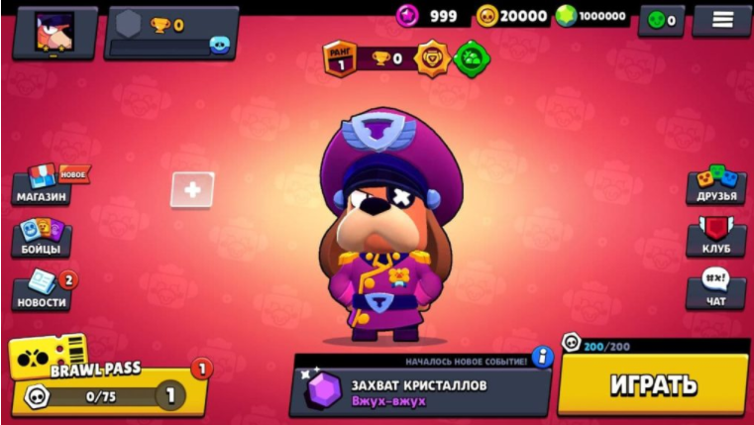
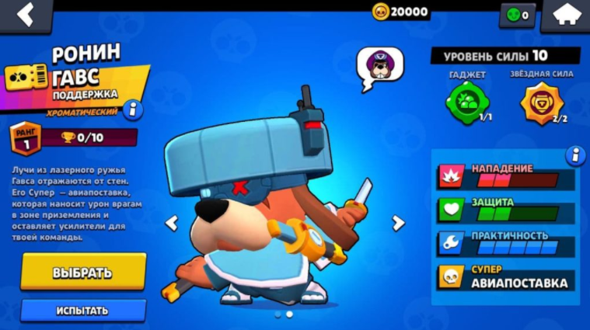

Slide 9
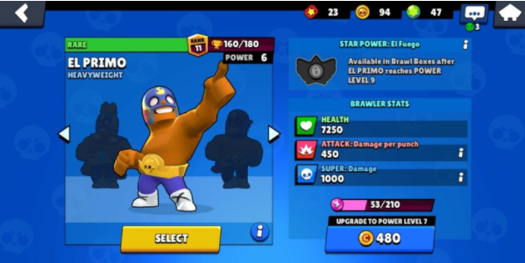
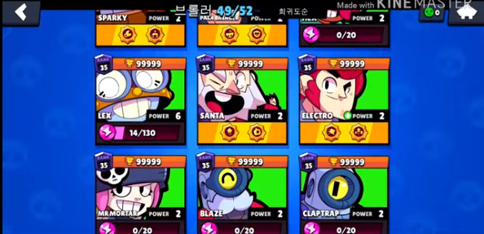

Slide 10
플레이어
재화
옵션
기어
리스트
차량
레이싱 시작
선택된 모드 / 트랙

